Slide 1

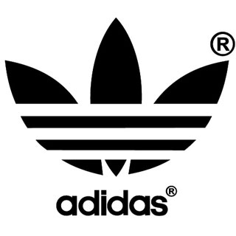
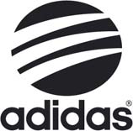
adidas AG
World of Sports

Slide 2
Gliederung
Steckbrief
Historie und Organisation
Wertschöpfungskette
Kunden –und Wettbewerbsanalyse
Wirtschaftliche Lage mit Bilanzanalyse
SWOT-Analyse

Slide 3
Steckbrief
Gründungsjahr: 1949
Umsatz: 10,381 Mrd €
Haupsitz: Herzogenaurach
Gewinn: 245 Mio. €
Mitarbeiter: 39596 (2009)
Produkte: Sportschuhe, Sportbekleidung, Sponsoring, Merchandising
Unternehmensstrategie:
Klar definiertes Profil→ Über Medien und sonstige Marketingauftritte
Breit gefächerte, einzigartige Produktpalette
Innovation→ größter Vorteil den Konkurrenten gegenüber
Wettbewerber: Nike, Puma

Slide 4
Zeitstrahl
1924:Gründung Der Dassler-Schuhfabrik
18.8.1949: Gründung der Firma( Zusammensetzung des Namens von dem Vornamen „Adi“ und „Das“ von Dassler); Ausstieg von Bruder Rudolf
1954: adidas wird aufgrund der von ihnen erstmals entwickelten, wechselbaren Stollenschuhen durch die WM weltbekannt
1967:Erstmals Herstellung von Sporttextilien Hohe Einnahmen
1978:Adi Dassler stirbt; Betrieb wird von Sohn Horst weitergeführt
Zu Dieser Zeit Weltmarktführer
1989:adidas wird eine Aktiengesellschaft
7.7.1990: 80% der Anteile werden an franz. Investor verkauft
1994:Komplette Übernahem von Robert-Louis Dreyfus
1995:Börsengang von adidas
1997: Salomonübernahme Bandbreite vergrößern
2005:Verkauf von Salomon; Aufkauf von Reebok
http://www.press.adidas.com/de/desktopdefault.aspx/tabid-28/41_read-1209/ http://de.wikipedia.org/wiki/Adidas http://www.adidas-group.com/de/ourgroup/history/history.aspx

Slide 5
Wertschöpfungskette
Produktionsstandorte:
-Deutschland (Scheinfeld, 300 Mitarbeiter)
-China
-USA *4
-Finnland
-Kanada *5
-Japan
-Schweden
Quelle: www.adidas-group.com/de/SER2007/e/e_1_1asp.
www.adidas-group.com/de/SER2007/e/e_1_1asp

Slide 6
Kunden- und Wettbewerberanalyse
Marktvolumen: 162,5 Millarden
Hauptabnehmer: Profisportler und Mannschaften
„Lifestyle-Kunden“
Differenzierung zw. Sport- und Lifestyle Händlern
Global Sales: bessere Ausschöpfung des Marktpotenzials, Reduktion der Komplexität und Kosten.
Zusammenarbeit des Großhandelssegments und den Einzelhandelpartnern:
größter Markt: Amerika
Dicounter mischen sich ein mischelangelo
WM = Duell zw. Adidas und Nike
Sportartikel→ Modeprodukte
Marktführer im Golfmarkt
Der Umsatz wird zu 45 % mit Sportschuhen, 45 % mit Sportbekleidung und 10 % mit Sportzubehör erzielt
Quellen: www.escp-eap.eu/uploads/media/SS_WP_07.pdf

Slide 7
Umsatzerlöse in Mrd.

Slide 8
Gewinn in Mrd.

Slide 9
Segmente
Sport Performence(78%):
Drei-Streifen-Logo
Für Sportler
Konkurrenten: Nike, Puma
Sport Style (22%)
1 Street-look:
Dreiblatt-Logos
Freizeitverwendung
Konkurrenten: Polo, GAP
2 Style Group
Lifestyle für alle kunden

Slide 10


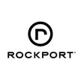


Ein Unternehmen mit vielen Ösen…
Großhandel & Einzelhandel
Reebok
Andere Geschäftssegmente
TaylorMade
Reebok CCM
Rockport
adidas group

